Slide 1


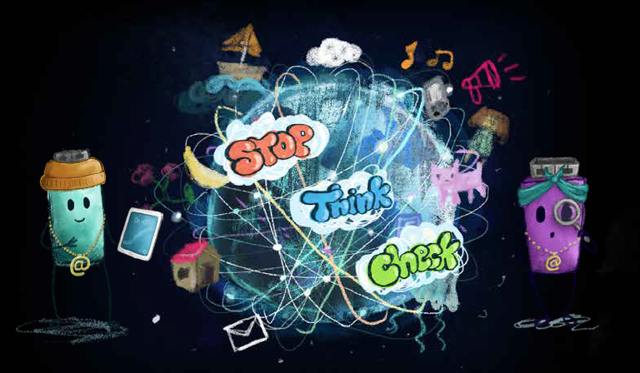




Notes:
Nótaí don chainteoir – réamhrá gearr agus fáiltiú.
Mínigh a fhad a bheidh an chaint agus na cineálacha rudaí a bheidh tú a dhéanamh thar an tréimhse sin.
Mar shampla:
‘Inniu táimid ag teacht le chéile leis na milliúin duine ar fud an domhain chun ceiliúradh a dhéanamh ar Lá na Sábháilteachta Idirlín, lá chun idirlíon níos sábháilte agus níos fearr a chur chun cinn don uile úsáideoir, go háirithe leanaí. Le linn an tionóil seo, táimid chun labhairt ar bheith ar líne agus an t-idirlíon a úsáid. Breathnóimid ar na buntáistí agus na míbhuntáistí a d’fhéadfadh a bheith ann a bhaineann leis an idirlíon, chomh maith le roinnt comhairle ginearálta ar conas a bheith sábháilte agus tú ag úsáid an idirlín.’

Slide 2

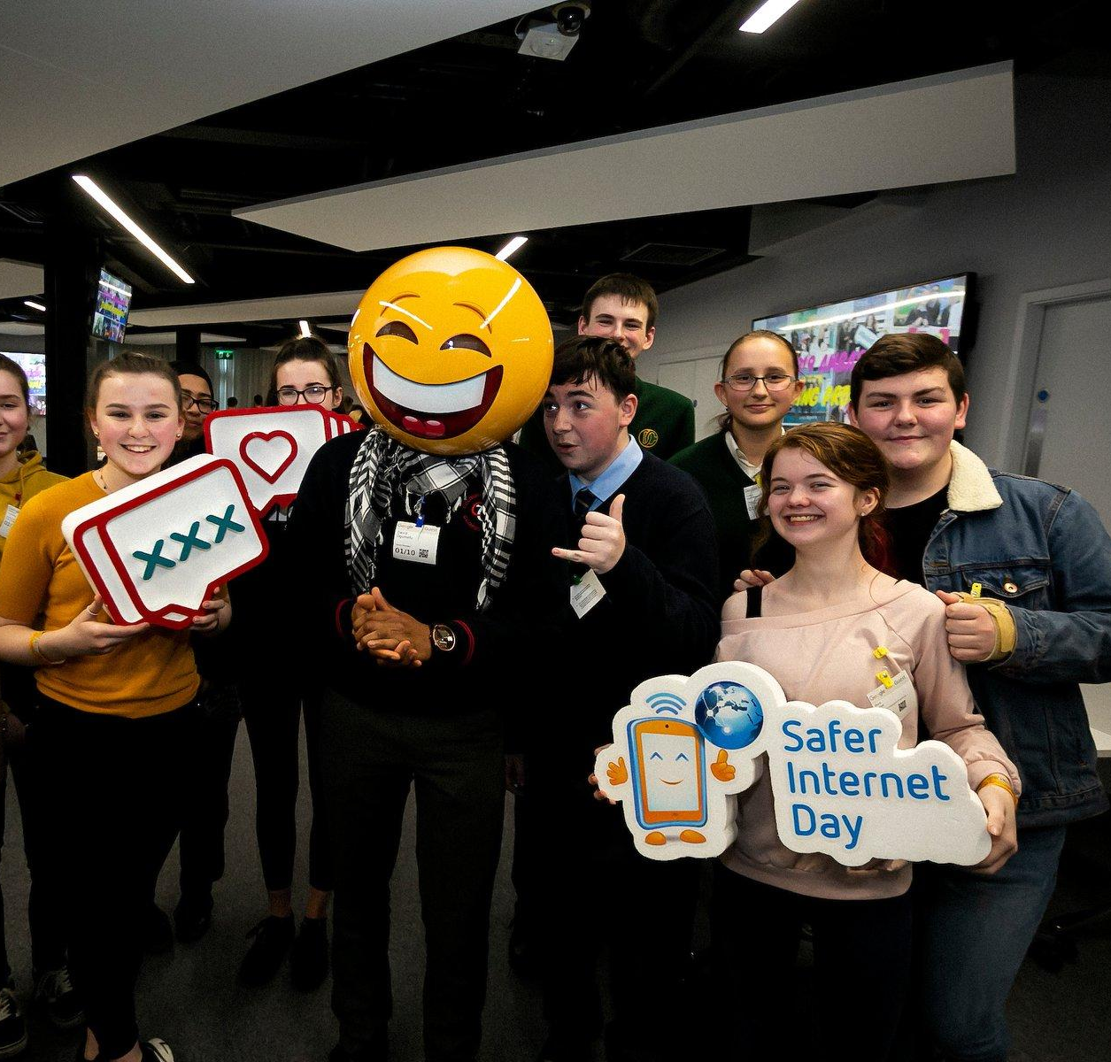
Cad é Lá na Sábháilteachta Idirlín?
Lá chun feasacht a mhúscailt ar idirlíon níos fearr do GACH AON úsáideoir
Is é téama Lá na Sábháilteachta Idirlín ná“Ag obair le chéile le haghaidh Idirlíon Níos Fearr”
Déantar ceiliúradh ar Lá na Sábháilteachta Idirlín ar fud na hEorpa ar an dara Máirt, den dara mí, gach bliain.
Notes:
Tabhair faoi deara: Is tionscnamh ar fud an AE é Lá na Sábháilteachta Idirlín chun idirlíon níos sábháilte a chur chun cinn don uile úsáideoir, go háirithe an t-aos óg. Is é Webwise, Clár na hÉireann um Fheasacht ar Oideachas Sábháilteachta Idirlín, a chuireann Lá na Sábháilteachta Idirlín chun cinn agus a dhéanann é a chomhordú. Is é téama Lá na Sábháilteachta Idirlín, “Ag obair le chéile le haghaidh Idirlíon Níos Fearr”.
Is é is aidhm leis an lá ná go dtiocfadh daoine óga, tuismitheoirí, múinteoirí, scoileanna, rialtas agus gnólachtaí le chéile chun áit níos sábháilte agus níos fearr do chách a dhéanamh den idirlíon, agus go háirithe do leanaí agus don aos óg.
Is lá é Lá na Sábháilteachta Idirlín chun úsáid shábháilte agus fhreagrach an idirlín a chur chun cinn, lá chun machnamh a dhéanamh ar na bealaí éagsúla ar fad a n-úsáidimid an t-idirlíon agus na bealaí ar féidir linn áit níos sábháilte agus níos fearr do chách a dhéanamh den idirlíon, agus go háirithe do leanaí agus don aos óg.

Slide 3

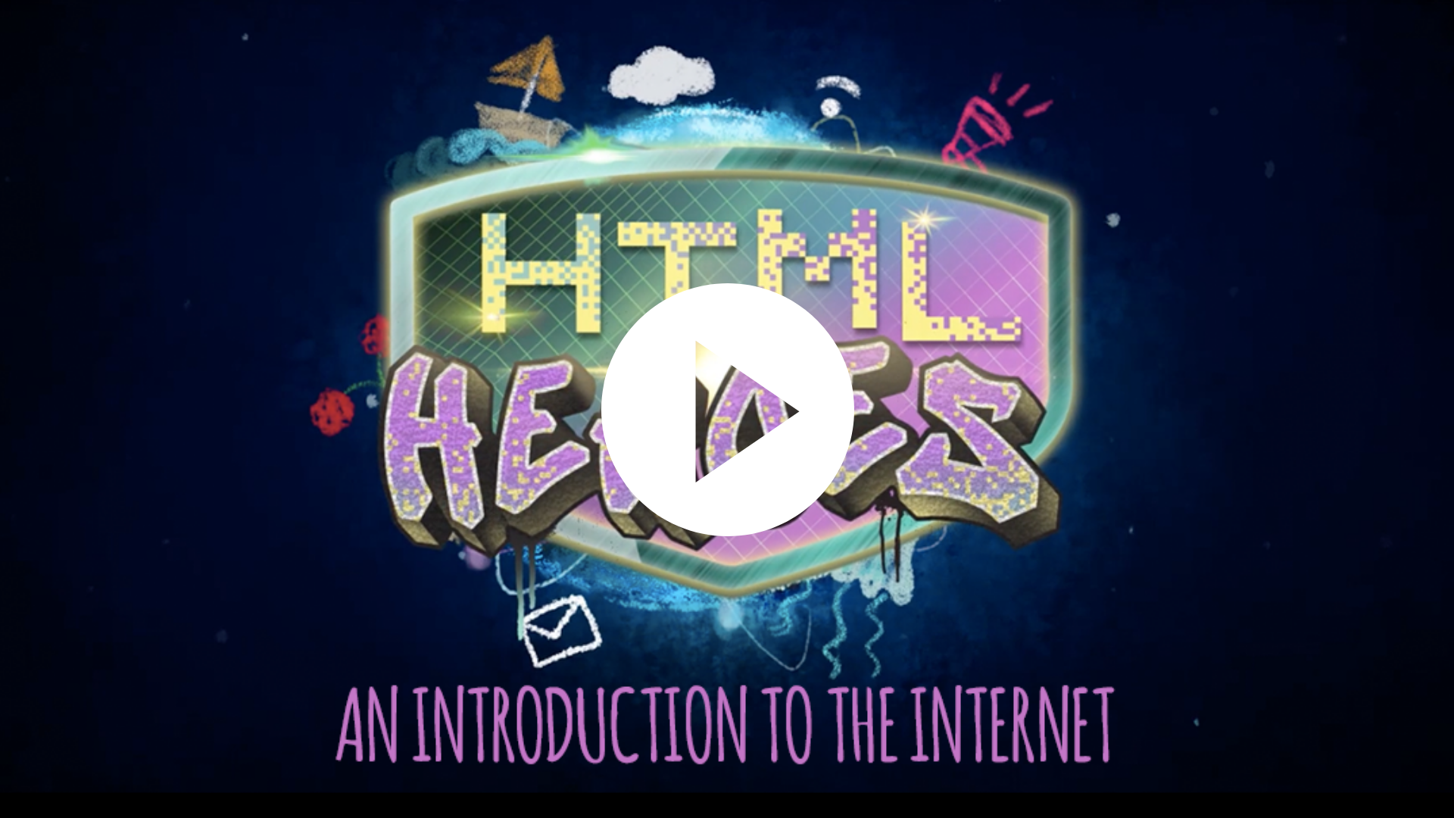
CÉARD É AN tIDIRLÍON?
Cliceáil ar an nasc chun
an físeán a sheinm:
https://vimeo.com/313425824
Notes:
Tabhair faoi deara: Inniu táimid chun breathnú ar cad é an t-idirlíon, ar a bhfuil i gceist nuair a bhímid ag caint faoi bheith ar líne. Sula bhféadfaimid labhairt faoi bheith sábháilte ar líne, caithfimid cuimhneamh ar na bealaí ar fad ar féidir linn bheith ar líne agus an t-idirlíon a úsáid - céard go díreach atá i gceist nuair a bhímid ag caint faoin idirlíon. Ar dtús,breathnaímis ar an bhfíseán seo leis na Laochra HTML, Archie agus Ruby, a bheidh ag breathnú ar cad é an t-idirlíon.
Cuireann an físeán seo na Laochra HTML in aithne do na daltaí, dhá chipín USB mhisniúla, Archie agus Ruby, a rapálfaidh rainn shomheabhraithe chun do dhaltaí a mhúineadh faoin idirlíon. Beidh eispéiris na leanaí éagsúil.
Tá an físeán ar fáil anseo: https://vimeo.com/313425824

Slide 4
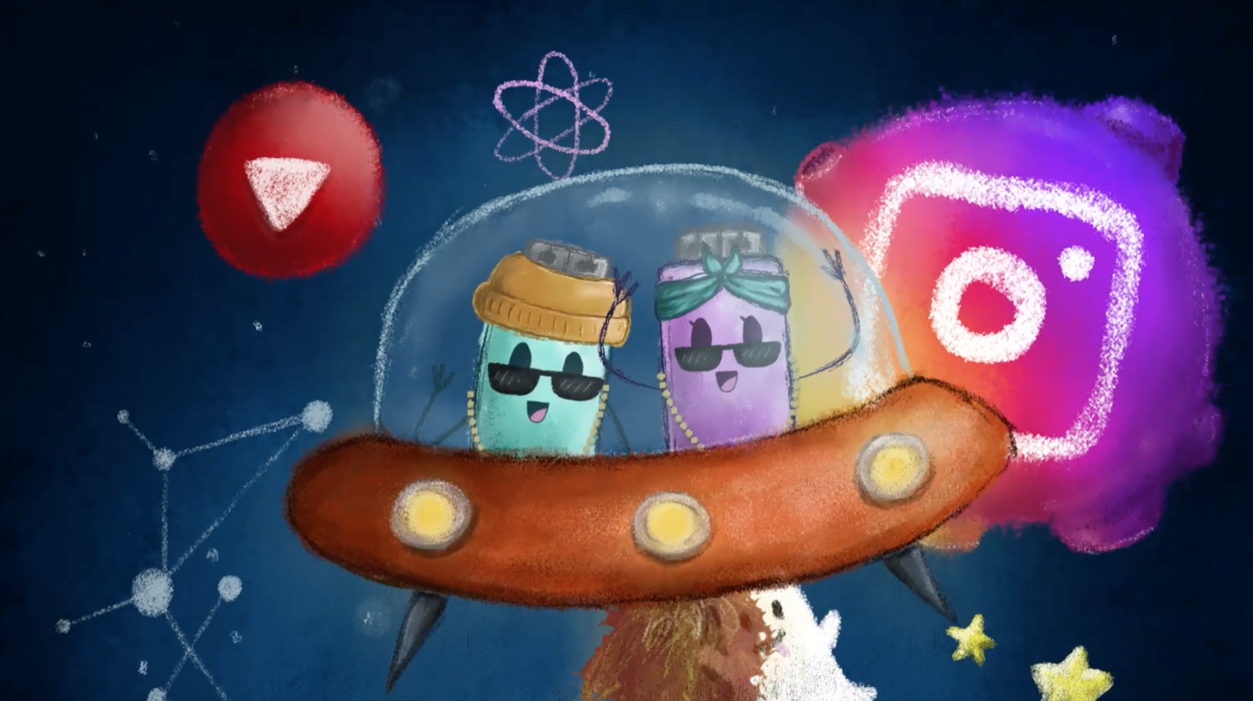
Cad é an t-idirlíon?
Mínigh do na daltaí gur líonra nó ‘gréasáin’ atá i gceist leis an idirlíon a nascann gach ríomhaire ar fud an domhain le chéile. Tá faisnéis eagraithe ar an idirlíon mar láithreáin ghréasáin nó mar leathanaigh ghréasáin. Tá seoladh idirlín dá chuid féin ag gabháil le gach uile shuíomh gréasáin, agus tosaíonn anchuid de na seoltaí sin le “www”, a sheasann don “World Wide Web” sa Bhéarla. Is féidir le daoine breathnú ar shuíomhanna gréasáin ach brabhsálaí idirlín a úsáid, mar shampla Internet Explorer, Google Chrome nó Mozilla Firefox. Is acmhainn iontach é an t-idirlíon ar féidir é a úsáid chun go leor rudaí éagsúla a dhéanamh
Notes:
Notes: Explain to pupils that the internet is a network or ‘web’ that connects all computers worldwide. Information on the internet is arranged in websites or web pages. Each website has its own web address, and lots of these addresses begin with “www,” which stands for “World Wide Web”. People can view websites using internet browsers such as Internet Explorer, Google Chrome or Mozilla Firefox.
Next play the video from the HTML Heroes programme: What is the internet?
Let’s begin by watching this video by the HTML Heroes, Archie and Ruby, who are going to look at what is the internet.
This video introduces the pupils to the HTML Heroes, two plucky usb keys, Archie and Ruby, who will rap catchy rhymes to teach your pupils about the internet. The children’s experience will be varied.
Video available here: https://vimeo.com/313425824

Slide 5
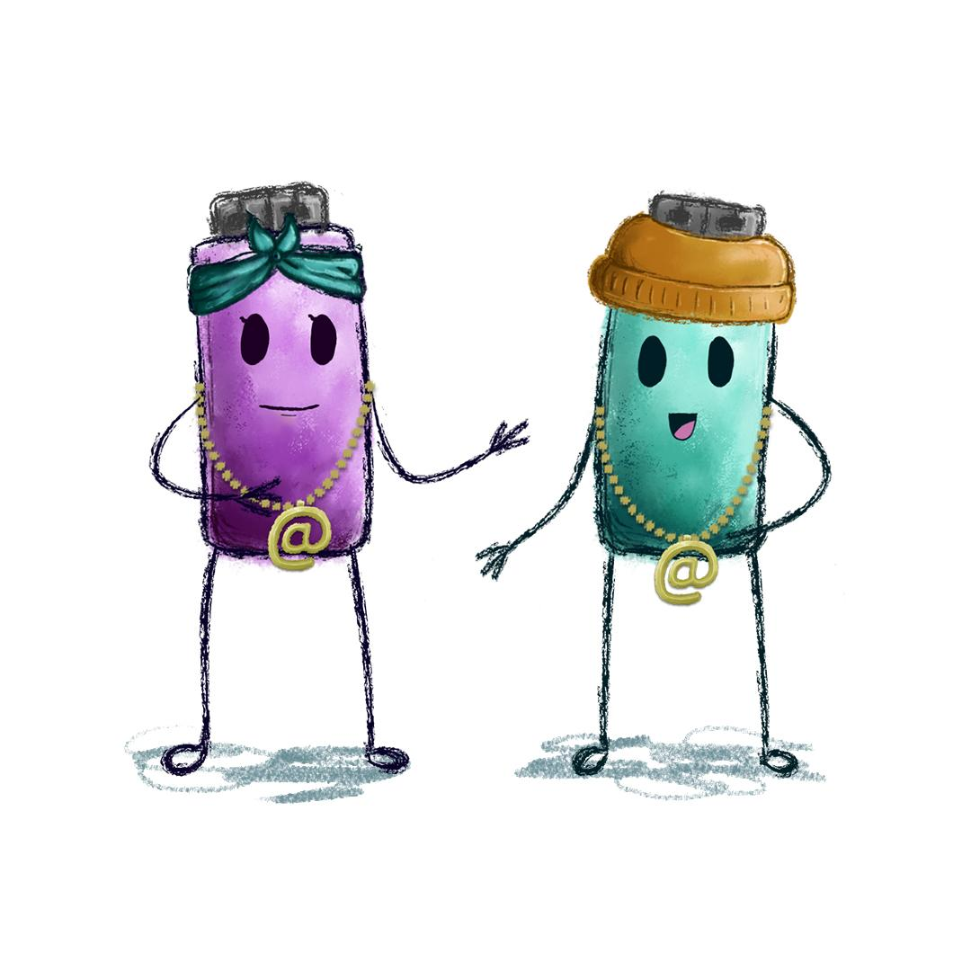
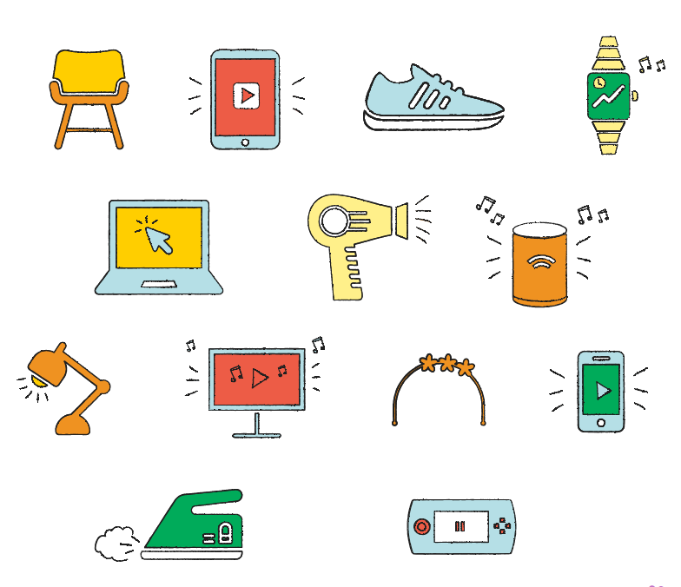
AIMSIGH NA HEARRAÍ AG SEO LEANAS AR FÉIDIR LEO NASC A DHÉANAMH LEIS AN IDIRLÍON AGUS CUIR CIORCAL TIMPEALL ORTHU.
Notes:
Is acmhainn iontach é an t-idirlíon ar féidir é a úsáid chun go leor rudaí éagsúla a dhéanamh.
Ansin, mínigh do na daltaí go gcaithfidh tú a bheith nasctha leis an idirlíon ar dtúsle bheith in ann é a úsáid. Is féidir leat é seo a dhéanamh le a lán gléasanna éagsúla. Cuir amach Bileog Gníomhaíochta 1.1 agus léigh tríd an mBileog Gníomhaíochta leis na daltaí. Iarr orthu smaoineamh ar na bealaí éagsúla ar fad a ndéanann siad nasc leis an idirlíon sa bhaile chun cabhrú leo an Bileog Gníomhaíochta a fhreagairt.

Slide 6
Notes:
Iarr ar na daltaí smaoineamh ar bhealach amháin a bhféadfadh gach ceann de na hítimí atá sannta dóibh cabhrú le daoine/a bheith de bhuntáiste dóibh? Mar shampla, is féidir le huaireadóir cliste an t-am a insint dúinn ach is féidir le daoine é a úsáid freisin chun fanacht sláintiúil, spriocanna aclaíochta a leagan síos agus a rianú cé mhéad céim a shiúil siad an lá sin. Bain úsáid as an smaoineamh-beirteanna-roinnt le haghaidh seo i.e. déanann na comhpháirtithe an tobsmaointeoireacht smaoineamh-beirteanna-roinnt sa ghnáthbhealach agus tar éis tréimhse ama réamhshocraithe, aimsíonn gach péire eile ansin chun freagraí a roinnt leo agus aon smaointe nua atá acu a chur lena liostaí.

Slide 7
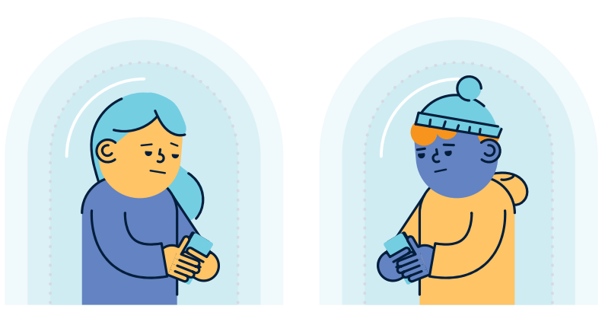
Déanaimis machnamh...
Na buntáistí agus na míbhuntáistí
a bhaineann leis an idirlíon?
Notes:
Tabhair faoi deara: Anois, cuimhnímis ar na buntáistí agus na míbhuntáistí a bhaineann leis an idirlíon?
Iarr ar dhaltaí na nithe seo a leanas a liostú:
Cé na buntáistí a d’fhéadfadh a bheith ag baint leis an idirlíon?
Cé na míbhuntáistí a d’fhéadfadh a bheith ag baint leis an idirlíon?
Samplaí de na buntáistí a bhaineann leis an idirlíon is ea cumarsáid a dhéanamh le cairde a bhfuil cónaí orthu i bhfad i gcéin, rochtain láithreach ar cheol nó ar scannáin a bhfuil tú ag iarraidh breathnú orthu, taighde a dhéanamh d’obair baile/obair thionscadail, scileanna nua a fhoghlaim agus a fhorbairt nó ábhar a chruthú.
Samplaí de na héifeachtaí diúltacha a d’fhéadfadh a bheith ag baint leis an idirlíon is ea go bhféadfadh leanaí rud éigin a fheiceáil nach bhfuil siad ag iarraidh a fheiceáil, cibearbhulaíocht, an iomarca ama a chaitheamh ar líne.
Tugann an ceacht seo deis don rang agus don mhúinteoir freisin achoimre a dhéanamh ar an gclár Bí Sábháilte agus ar rialacha Bí Sábháilte

Slide 8

Cén chaoi ar féidir linn na nithe diúltacha ar an idirlíon a sheachaint?
Notes:
Tabhair faoi deara: Cén chaoi ar féidir linn na nithe diúltacha ar an idirlíon a sheachaint?
Treoraigh an plé ar an gcaoi a bhféadfaimis na nithe diúltacha a bhaineann leis an idirlíon a chosc nó fiú a n-éifeachtaí díobhálacha a laghdú.
Is féidir leat úsáid a bhaint as seo mar dheis chun béim a chur ar thábhacht bunrialacha agus an t-idirlíon á úsáid ar scoil nó sa bhaile.
Cuir béim ar an bpointe gur éasca teacht ar rud éigin míchuí nó rud éigin a chuirfeadh as do leanbh ar an idirlíon agus más rud é go dtagann, gur tábhachtach é a rá le duine fásta nuair a tharlaíonn sé.
Cuir in iúl do na daltaí nach orthu atá an locht má thagann siad ar rud éigin ar líne a chuireann as dóibh.

Slide 9
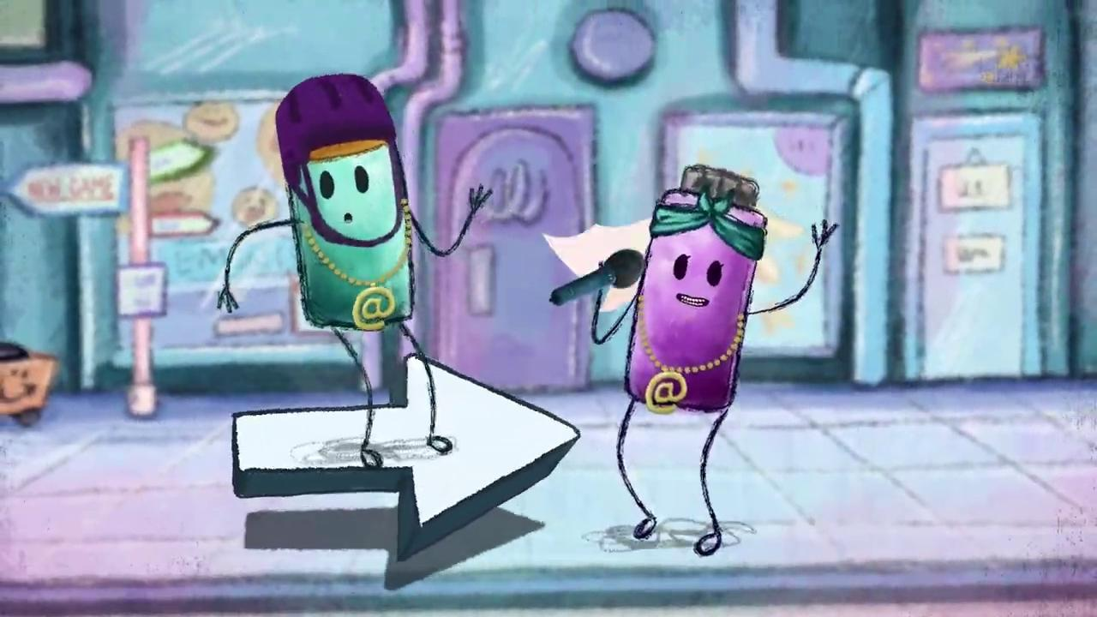
AMHRÁN RUBY AGUS ARCHIE FAOIN GCÓD SÁBHÁILTEACHTA AR LÍNE
Cas an tAmhrán Ruby agus Archie faoin gCód Sábháilteachta Ar Líne ar mhaithe le taitneamh le leanaí, agus bainigí taitneamh as.
https://vimeo.com/527704460
Notes:
CÉIM 1. Meabhraigh do na daltaí gur uirlis iontach é an t-idirlíon ar féidir linn é a úsáid chun an oiread sin rudaí a dhéanamh mar shamopla chluichí a imirt, rudaí a chruthú, féachaint ar fhíseáin, éisteacht le ceol agus comhrá a dhéanamh le cairde agus le daoine muinteartha, ach toisc go bhfuil an oiread sin le feiceáil agus le déanamh sa domhan ar líne, tá sé éasca dul amú agus dul go háit éigin nach raibh sé i gceist agat dul ann.
CÉIM 2. Cas an tAmhrán Ruby agus Archie faoin gCód Sábháilteachta Ar Líne ar mhaithe le taitneamh le leanaí, agus bainigí taitneamh as. Sula ndéantar an t-amhrán a sheinm an dara huair, tabhair cuireadh do na daltaí páirt a ghlacadh agus canadh agus na fotheidil ar an scáileán a léamh.
CÉIM 3: Tabhair bileog liricí an amhráin do gach dalta. Déan na heochairfhocail a phlé.
CÉIM 4: Is féidir leat an t-amhrán a dhéanamh den athuair leis na daltaí a mhéad uair is gá go dtí go mbeidh siad in ann na focail go léir a chanadh.

Slide 10
Ruby and Archie’s Online Safety Tips
STAD SMAOINIGH SEICEÁIL
STAD, SMAOINIGH agus SEICEÁIL le tuismitheoir nó le duine fásta iontaofasula gcliceálann tú ar rud nua den chéad uair.
Fan leis na suíomhanna atá slán - bí ag faire amach don ghlas francach agus https (seasann an ‘S’ le slán) ag tús sheoladh an láithreáin ghréasáin.
Seiceáil an rátáil aoise - tá rátálacha aoise ag gabháil le haipeanna agus le cluichí ar líne ionas go mbeidh a fhios agat an bhfuil sé oiriúnach duit féin nó nach bhfuil.
Tá sé tábhachtach gan rúin a choinneáil ar líne - Inis do thuismitheoir nó do chaomhnóir i gcónaí má fheiceann tú rud éigin gránna ar líne.
Notes:
Tá an t-idirlíon ollmhór, tá go leor suíomh agus aipeanna éagsúla le fáil air, agus uaireanta d’fhéadfá teacht ar rud nach raibh á iarraidh agat.
STAD, SMAOINIGH agus SEICEÁIL le tuismitheoir nó le duine fásta iontaofasula gcliceálann tú ar rud nua den chéad uair.
Fan leis na suíomhanna atá slán - bí ag faire amach don ghlas francach agus https (seasann an ‘S’ le slán) ag tús sheoladh an láithreáin ghréasáin.
Seiceáil an rátáil aoise - tá rátálacha aoise ag gabháil le haipeanna agus le cluichí ar líne ionas go mbeidh a fhios agat an bhfuil sé oiriúnach duit féin nó nach bhfuil.
Tá sé tábhachtach gan rúin a choinneáil ar líne - Inis do thuismitheoir nó do chaomhnóir i gcónaí má fheiceann tú rud éigin gránna ar líne.

Slide 11
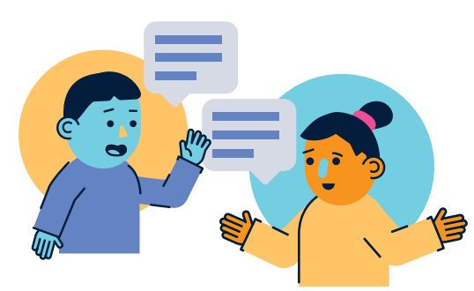
Cé leis a labhrófá dá bhfeicfeá rud éigin ar an idirlíon nár thaitin leat?
Notes:
Tabhair faoi deara: Cé leis a labhrófá dá bhfeicfeá rud éigin ar an idirlíon nár thaitin leat?
‘Cé leis a labhrófá dá bhfeicfeá rud éigin ar an idirlíon nár thaitin leat nó ar mhothaigh tú neamhshábháilte dá bharr?’. Iarr ar dhaltaí é seo a phlé ina mbeirteanna agus aiseolas a thabhairt duit nuair a bheidh siad críochnaithe.

Slide 12
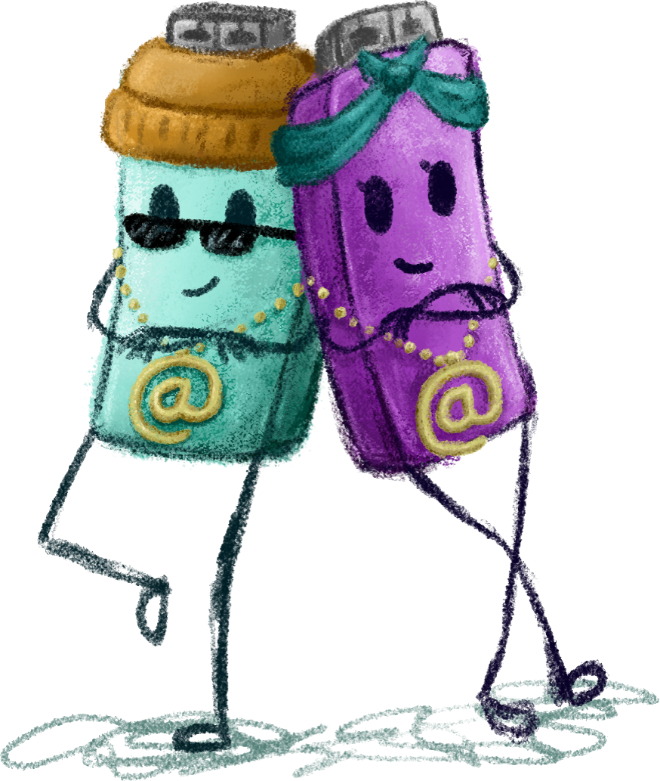
Na Buntáistí agus na Míbhuntáistí a bhaineann
leis an Idirlíon
Is áis iontach é an t-idirlíon is féidir leat a úsáid chun go leor rudaí difriúla a dhéanamh. Níl an locht ortsa i gcónaí má thagann tú ar ábhar gránna ar an idirlíon.
Is é an rud is fearr ba cheart duit a dhéanamh má fheiceann tú rud éigin ar líne a chuireann imní ort nó a chuireann as duit ná:
é a dhúnadh ach cliceáil ar an gcnaipe X ar chlé ag barr an scáileáin
é a rá le do thuismitheoirí/chaomhnóirí nó do mhúinteoirí a luaithe is féidir
Notes:
Tabhair faoi deara: Glac nóiméad chun achoimre a dhéanamh ar na príomhphointí seo do na daltaí.
Is áis iontach é an t-idirlíon is féidir leat a úsáid chun go leor rudaí difriúla a dhéanamh.
Níl an locht ortsa i gcónaí má thagann tú ar ábhar gránna ar an idirlíon.
Is é an rud is fearr ba cheart duit a dhéanamh má fheiceann tú rud éigin ar líne a chuireann imní ort nó a chuireann as duit ná:
é a dhúnadh ach cliceáil ar an gcnaipe X ar chlé ag barr an scáileáin
é a rá le do thuismitheoirí/chaomhnóirí nó do mhúinteoirí a luaithe is féidir

Slide 13
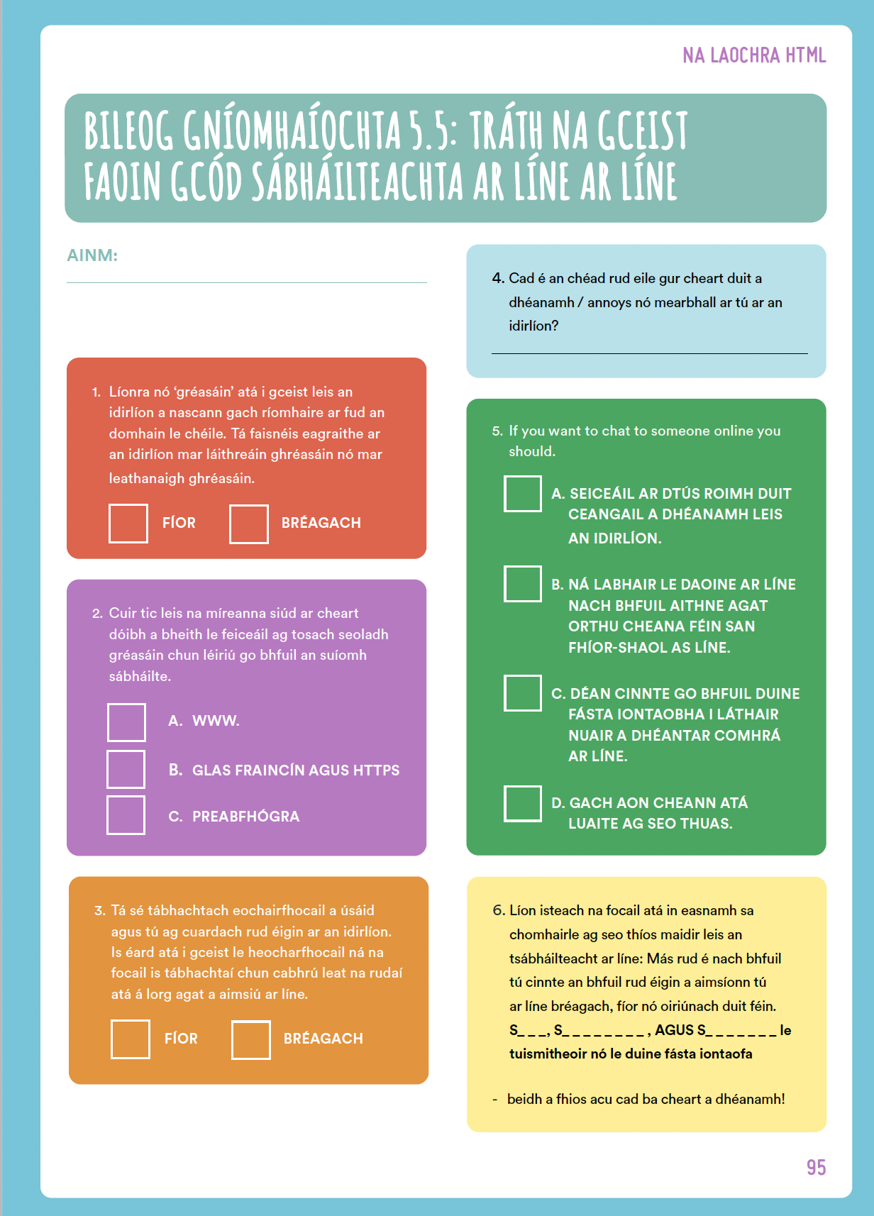
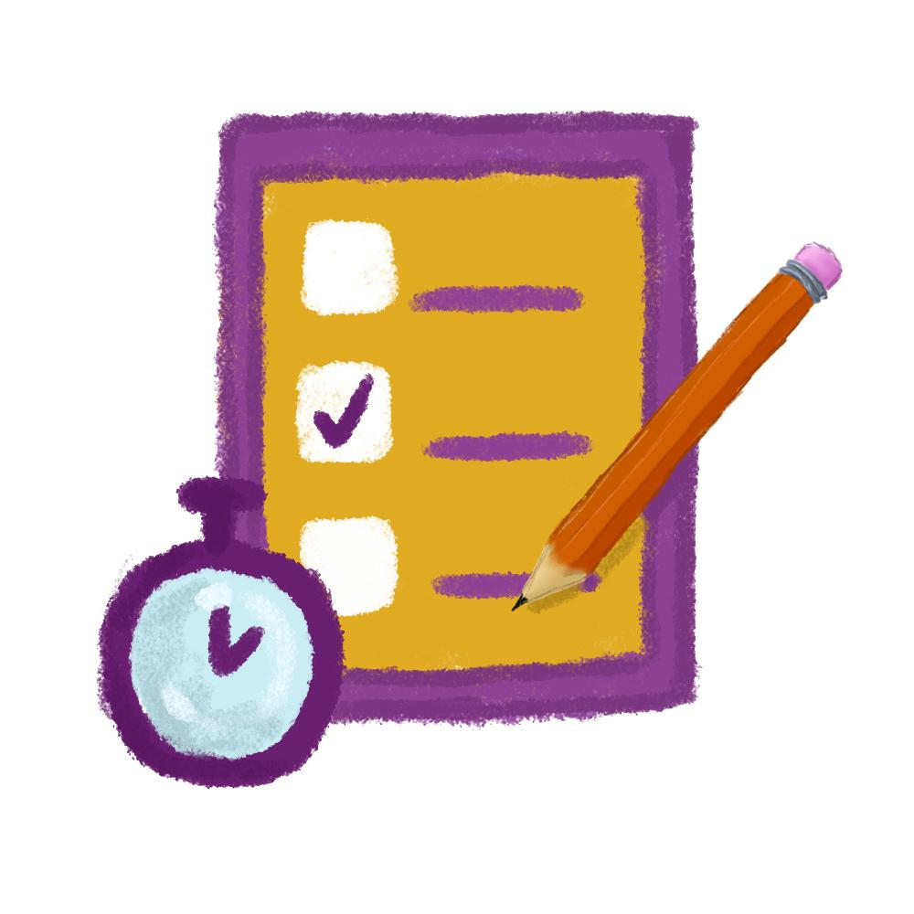
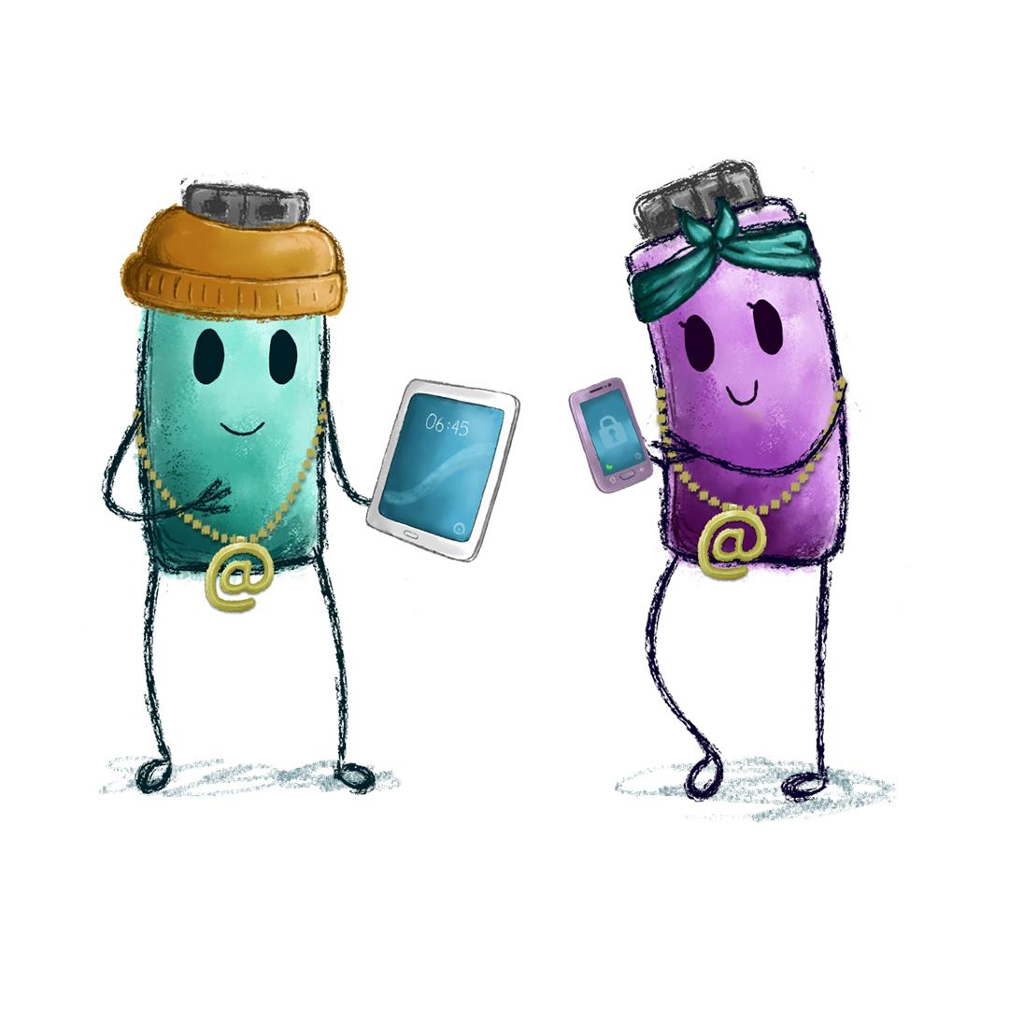
TRÁTH NA GCEIST FAOIN GCÓD SÁBHÁILTEACHTA AR LÍNE
Notes:
Ansin, inis do dhaltaí go bhfuil siad chun tráth na gceist gairid faoin tsábháilteacht ar líne a dhéanamh chun athchleachtadh a dhéanamh ar gach rud a d’fhoghlaim siad faoi conas a bheith sábháilte ar líne. Tabhair Bileog Gníomhaíochta 5.5 amach do na daltaí chun iad a líonadh isteach. (P.95)

Slide 14

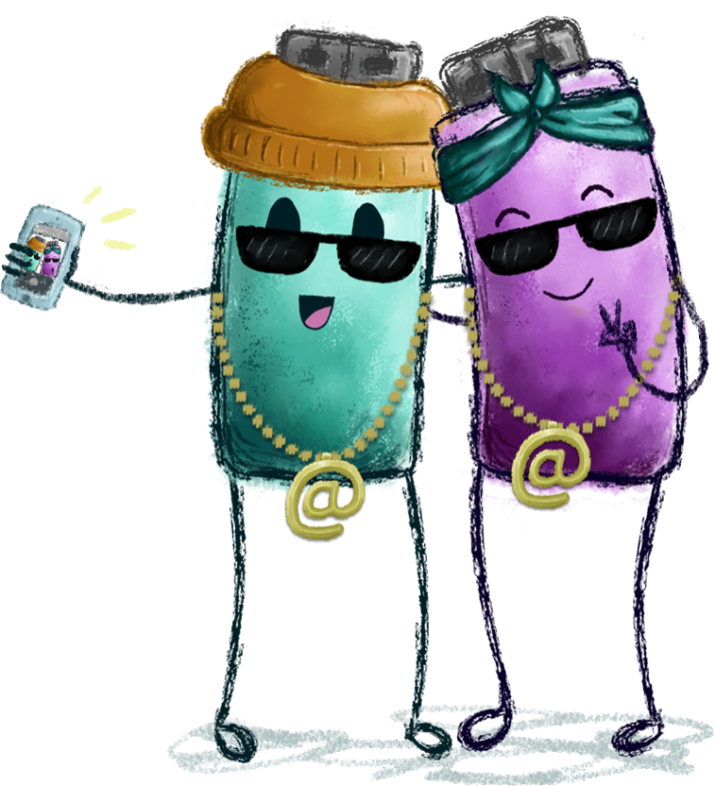
Féinphic Lá na S
ábháilteachta Idirlín
Is breá le Webwise bhur ngrianghraif ar fad ó bhur bhfeachtais maidir le sábháilteacht ar líne agus bhur ngníomhaíochtaí do Lá na Sábháilteachta Idirlín a fheiceáil.
Seolaigí isteach bhur ngrianghraif, bhfíseáin agus bpóstaeir chuig Webwise agus d’fhéadfadh sibh duaiseanna iontacha a bhuachan.
Notes:
Tabhair faoi deara: Tóg féinphic de Thionól Lá na Sábháilteachta Idirlín agus déan é a sheoladh isteach chuig Webwise ar internetsafety@pdst.ie nó roinn do thacaíocht ar mheáin shóisialta do scoile freisin ag úsáid na haischlibe #SaferInternetDay
Is breá le Webwise bhur ngrianghraif ar fad ó bhur bhfeachtais maidir le sábháilteacht ar líne agus bhur ngníomhaíochtaí do Lá na Sábháilteachta Idirlín a fheiceáil. Seolaigí isteach bhur ngrianghraif, bhfíseáin agus bpóstaeir chuig Webwise agus d’fhéadfadh do scoil duaiseanna iontacha a bhuachan.
Tá go leor smaointe agus gníomhaíochtaí ar leathanach Lá na Sábháilteachta Idirlín: www.webwise.ie/saferinternetday
Cláraigh imeachtaí do scoile le haghaidh Lá na Sábháilteachta Idirlín ar léarscáil imeachtaí Webwise agus faigh bandaí rosta LSI saor in aisce do do scoil. Cláraigh anseo: www.webwise.ie/saferinternetday
Roinn bhur ngníomhaíochtaí LSI
Is breá linn bhur ngrianghraif ar fad ó bhur bhfeachtais maidir le sábháilteacht ar líne agus bhur ngníomhaíochtaí do Lá na Sábháilteachta Idirlín a fheiceáil. Ceanglaígí linn ar:
Twitter @Webwise_Ireland
Facebook: facebook.com/webwise_Ireland
Instagram: webwiseireland
Roinnigí smaointe, noda nó pleananna ag úsáid #SaferInternetDay
Roinnigí bhur dteachtaireachtaí faoi shábháilteacht idirlín ar webwise.ie/saferinternetday

Slide 15

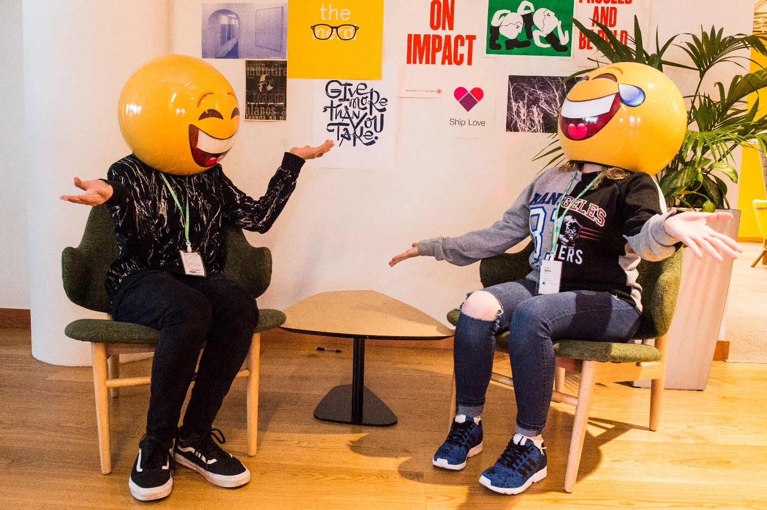


GO RAIBH MAITH AGAIBH!
CEISTEANNA?
© Webwise_Ireland
Cuirtear an saothar seo ar fáil faoi théarmaí Cheadúnas Aitreabúideachta-Comhroinnte 3.0 Creative Commons http://creativecommons.org/licenses/by-sa/3.0/ie/. Féadfaidh tú an t-ábhar seo a úsáid agus a athúsáid (ní áirítear íomhánna agus lógónna) saor in aisce in aon fhormáid nó meán is mian leat, faoi théarmaí Cheadúnas Aitreabúideachta-Comhroinnte Creative Commons.
Notes:
Tabhair faoi deara: Mholfadh Webwise duit cóipeanna de na leabhráin Treoir do Thuismitheoirí maidir le hIdirlíon Níos Fearr agus ár seicliostaí do Thuismitheoirí a íoslódáil le tabhairt amach do scoláirí lena dtógáil abhaile dá dtuismitheoirí. Is féidir an leabhrán a ordú saor in aisce ar webwise.ie/ga/tuismitheoiri

Slide 16
GNÍOMHAÍOCHTAÍ BREISITHE LE hAGHAIDH LÁ NA SÁBHÁILTEACHTA IDIRLÍN
Notes:
https://heroes.webwise.ie/1st-and-2nd-class-html-heroes/

Slide 17
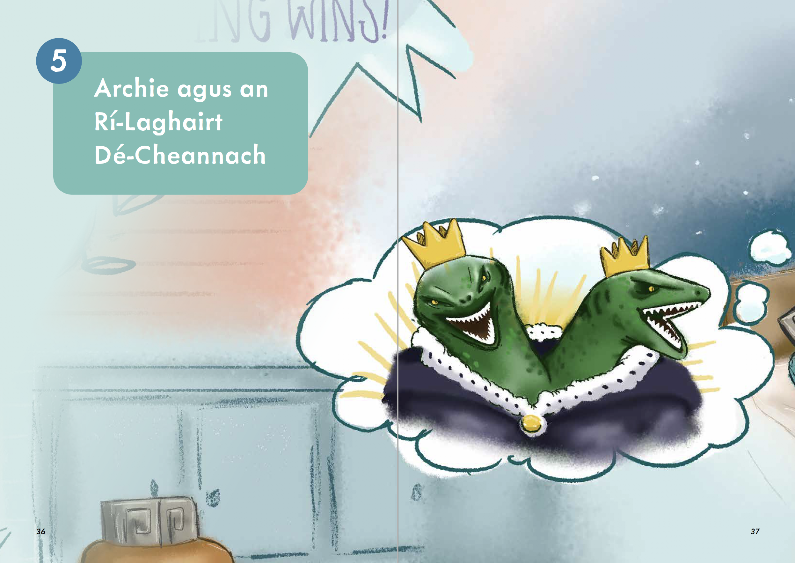
Notes:
https://heroes.webwise.ie/1st-and-2nd-class-html-heroes/
Iarr ar na daltaí liosta a scríobh nó pictiúir a tharraingt de na gníomhaíochtaí a thaitníonn leo a dhéanamh a bhaineann leis an idirlíon.
Nuair atá an scéal críochnaithe agaibh, téigh tríd na ceisteanna le plé chun cabhrú leis na daltaí machnamh a dhéanamh ar an gcás maidir leis an tsábháilteacht ar an idirlíon agus na teachtaireachtaí sábháilteachta a ndéantar scrúdú orthu sa scéal.
NÓTA DON MHÚINTEOIR:
An Bhainistíocht Ama Ar Líne a Phlé Tá sé tábhachtach a bheith cúramach, breithiúnas a sheachaint agus íogaireacht a thaispeáint agus tú ag plé na hamanna atá sé agus níl sé oiriúnach am a chaitheamh ar líne mar go
nglacann a lán teaghlach cineálacha cur chuige difriúla maidir le húsáid teicneolaíochta sa
bhaile.

Slide 18
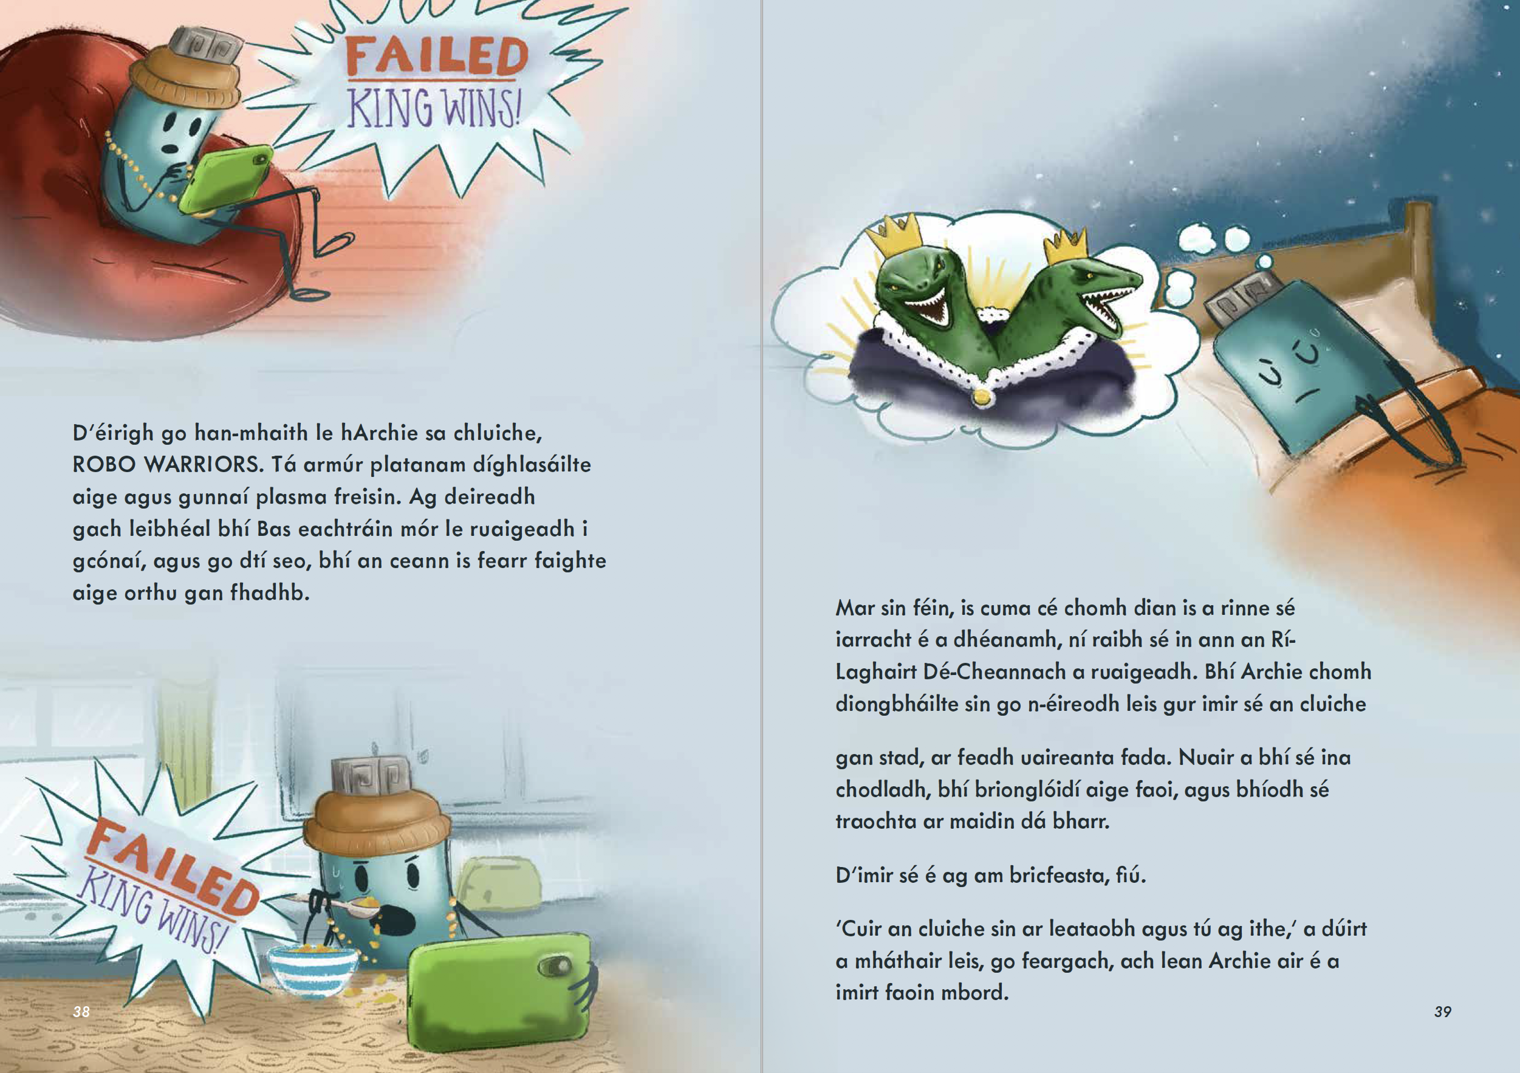

Slide 19
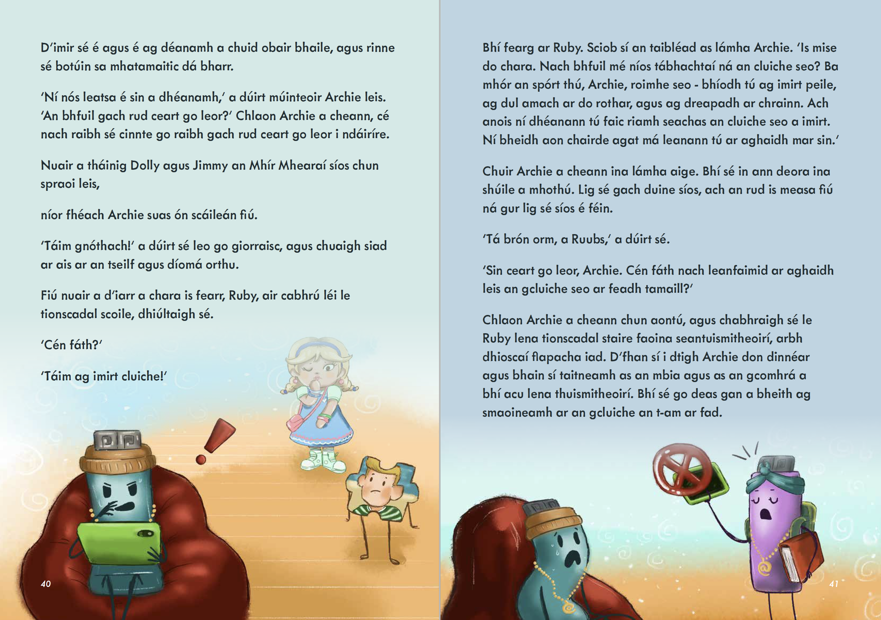

Slide 20
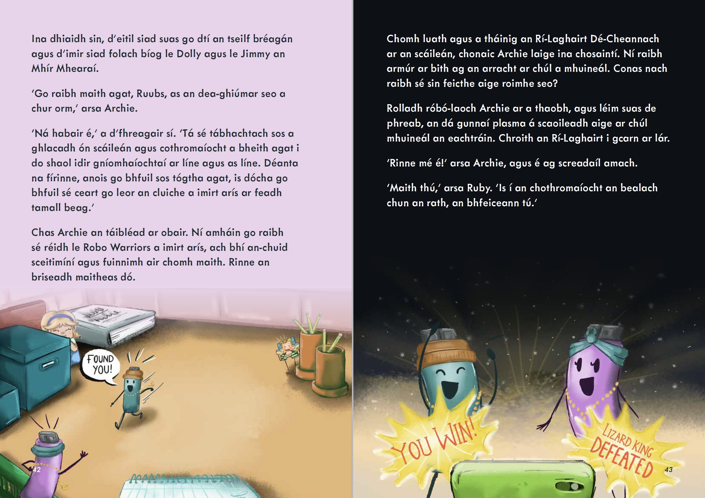

Slide 21
CEISTEANNA LE PLÉ:
CONAS A BHÍ IOMPAR ARCHIE AG TOSACH AN SCÉIL?
CONAS A MHOTHAIGH CAIRDEARCHIE SA SCÉAL? CONAS ATÁ A FHIOS AGAT?
CÉN TSLÍ AR CHABHRAIGH RUBY LENA CARA?
CONAS A D’AIRIGH ARCHIE ANN FÉIN AG DEIREADH AN SCÉIL?
MOL ROINNT BEALAÍ AR FÉIDIR CABHRÚ LE COTHROMAÍOCHT A AIMSIÚ MAIDIR LEIS AN MÉID AMA A CHAITHEANN TÚ AR LÍNE AGUS AS LÍNE, MAR SHAMPLA, AG DÉANAMH DO CHUID OBAIR BHAILE, AG SPAOI TAOBH AMUIGH AGUS AG CUIDIÚ SA TEACH?
SAMHLAIGH GO RAIBH GEARRADH LEICTREACHAIS SA BHAILE NO SA SCOIL. CONAS IS A D’FHÉADFADH SÉ SIN DUL I BHFEIDHM AR AN LÁ DUIT?
Notes:
CEISTEANNA LE PLÉ:
1. CONAS A BHÍ IOMPAR ARCHIE AG TOSACH AN SCÉIL?
2. CONAS A MHOTHAIGH CAIRDEARCHIE SA SCÉAL? CONAS ATÁ A FHIOS AGAT?
3. CÉN TSLÍ AR CHABHRAIGH RUBY LENA CARA?
4. CONAS A D’AIRIGH ARCHIE ANN FÉIN AG DEIREADH AN SCÉIL?
5. MOL ROINNT BEALAÍ AR FÉIDIR CABHRÚ LE COTHROMAÍOCHT A AIMSIÚ MAIDIR LEIS AN MÉID AMA A CHAITHEANN TÚ AR LÍNE AGUS AS LÍNE, MAR SHAMPLA, AG DÉANAM DO CHUID OBAIR BHAILE, AG SPAOI TAOBH AMUIGH AGUS AG CUIDIÚ SA TEACH?
6. SAMHLAIGH GO RAIBH GEARRADH LEICTREACHAIS SA BHAILE NO SA SCOIL. CONAS IS A D’FHÉADFADH SÉ SIN DUL I BHFEIDHM AR AN LÁ DUIT?
NÓTA DON MHÚINTEOIR:
An Bhainistíocht Ama Ar Líne a Phlé Tá sé tábhachtach a bheith cúramach, breithiúnas a sheachaint agus íogaireacht a thaispeáint agus tú ag plé na hamanna atá sé agus níl sé oiriúnach am a chaitheamh ar líne mar go nglacann a lán teaghlach cineálacha cur chuige difriúla maidir le húsáid teicneolaíochta sa bhaile.

